Slide 1
แนวทางการดำเนินโครงการส่งเสริมให้บุคลากรวิจัยในสถาบันอุดมศึกษา
ไปปฏิบัติงาน เพื่อแก้ไขปัญหาและเพิ่มขีดความสามารถในการผลิตให้กับภาคอุตสาหกรรม ปีงบประมาณ 2566 (Talent Mobility)
รองศาสตราจารย์ ดร.ศุภกิจ สุทธิเรืองวงศ์
ผู้อำนวยการ สำนักงานบริหารการวิจัย นวัตกรรมและการสร้างสรรค์
วันจันทร์ที่ 22 พฤษภาคม 2566 เวลา 16.00 น. - 17.00 น. ผ่านระบบ zoom
*โปรดเปลี่ยนชื่อ Login เป็นภาษาไทย*

Slide 2
ขอบเขตการดำเนินงาน TM 66 มหาวิทยาลัยศิลปากร
มีบุคลากรที่รับผิดชอบโครงการ Talent Mobility
การประชาสัมพันธ์และจัดทำสื่อสิ่งพิมพ์เผยแพร่โครงการ
การอบรมให้ความรู้
ส่งเสริมนักวิจัยในการออกไปสำรวจความต้องการ ประเมินปัญหาของสถานประกอบการ การ matching และการพัฒนาข้อเสนอ Pre-Talent Mobility

Slide 3
Pre-Talent Mobility 2023 (Pre-TM)

Slide 4
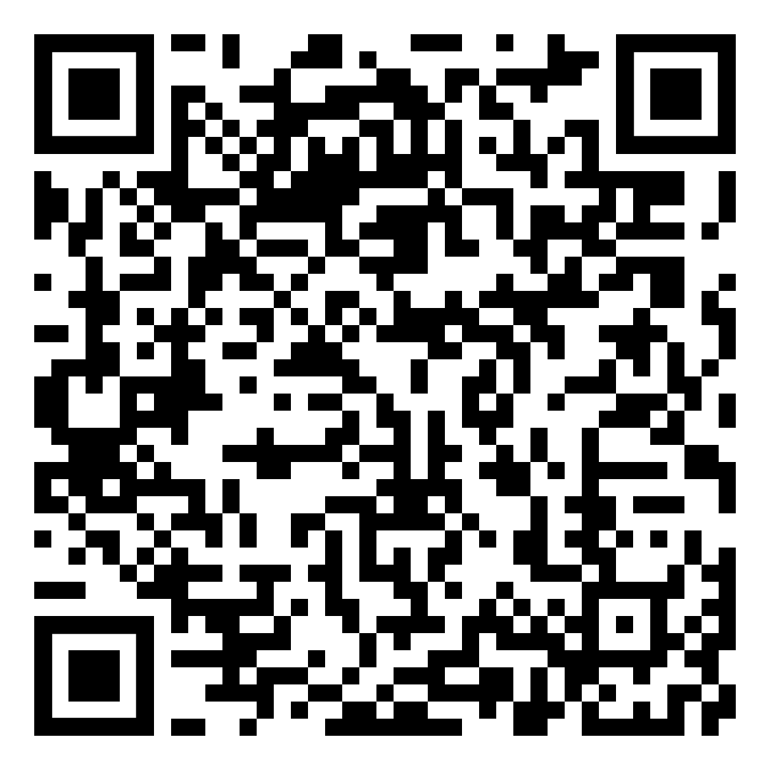
Pre-Talent Mobility
1. เพื่อให้เกิดการพัฒนาโจทย์วิจัย โดยเป็นการออกไปประเมินปัญหา แนวทางการแก้ไขปัญหาและหรือแก้ไขปัญหาเบื้องต้น ในสถานประกอบการ
2. นักวิจัย 1 คน รับผิดชอบในการดำเนินการได้ไม่เกิน 1 โครงการ และสถานประกอบการ 1 แห่งต่อ 1 โครงการ
3. สนับสนุนค่าใช้จ่ายในการดำเนินการ ได้แก่ OT ค่าจ้างเหมา ค่าเดินทาง ค่าใช้สอย และค่าใช้จ่ายอื่นๆ ที่เกี่ยวข้อง ในอัตรา 3,000 บาท/วัน ไม่เกินโครงการละ 10 วัน (รวม 30,000 บาท / โครงการ)
4. ระยะเวลาดำเนินการ ตั้งแต่ได้รับอนุมัติโครงการ - ถึงเดือนธันวาคม 2566
สามารถส่งข้อเสนอโครงการ Pre-Talent Mobility ได้ตั้งแต่วันนี้ - วันที่ 3 กรกฎาคม 2566
ดาวน์โหลดแบบฟอร์มและส่งข้อเสนอ

Slide 5
Talent Mobility (TM)
NEW
2023

Slide 10
สำนักงานบริหารการวิจัย นวัตกรรมและการสร้างสรรค์
มหาวิทยาลัยศิลปากร

